Slide 1


Инженерный центр «Энергопрогресс»
Проект актуализированной схемы теплоснабжения города Нижнекамска
до 2040 года

Slide 2

Сравнение перспективных приростов площадей застройки по ранее утвержденной схеме теплоснабжения и актуализированной схемы теплоснабжения с учётом Генерального плана
2

Slide 3
Сравнение перспективных приростов тепловых нагрузок по ранее утвержденной схеме теплоснабжения и актуализированной схемы теплоснабжения с учётом Генерального плана
3

Slide 4
Сложившееся распределение отпуска тепловой энергии от Нижнекамских ТЭЦ
4

Slide 5
Балансы тепловой мощности источника тепловой энергии Филиала АО «ТГК-16» «Нижнекамская ТЭЦ» (ПТК-1) с учетом подключения всей перспективной нагрузки потребителей, Гкал/ч
Балансы тепловой мощности источника тепловой энергии ООО «Нижнекамская ТЭЦ» (ПТК-2) с учетом подключения всей перспективной нагрузки потребителей, Гкал/ч
Наименование показателя | 2024 | 2025 | 2040
Установленная тепловая мощность, в том числе | 3746 | 3746 | 3746
отборы паровых турбин | 2806 | 2806 | 2806
Присоединенная договорная тепловая нагрузка в горячей воде | 706,8 | 715,5 | 977,8
Присоединенная фактическая тепловая нагрузка в горячей воде (на коллекторах станции) | 717,97 | 726,71 | 1073,63
Резерв/дефицит тепловой мощности (по договорной нагрузке) | 1148,03 | 1139,35 | 879,05
Резерв/дефицит тепловой мощности (по фактической нагрузке) | 1136,87 | 1128,14 | 783,22
Наименование показателя | 2024 | 2025 | 2040
Установленная тепловая мощность, в том числе | 1580 | 1580 | 1580
отборы паровых турбин | 1220 | 1220 | 1220
Присоединенная договорная тепловая нагрузка в горячей воде | 429,15 | 428,12 | 525,63
Присоединенная фактическая тепловая нагрузка в горячей воде (на коллекторах станции) | 429,15 | 428,12 | 525,63
Резерв/дефицит тепловой мощности (по договорной нагрузке) | 530,95 | 530,93 | 433,42
Резерв/дефицит тепловой мощности (по фактической нагрузке) | 530,95 | 530,93 | 433,42
5

Slide 6
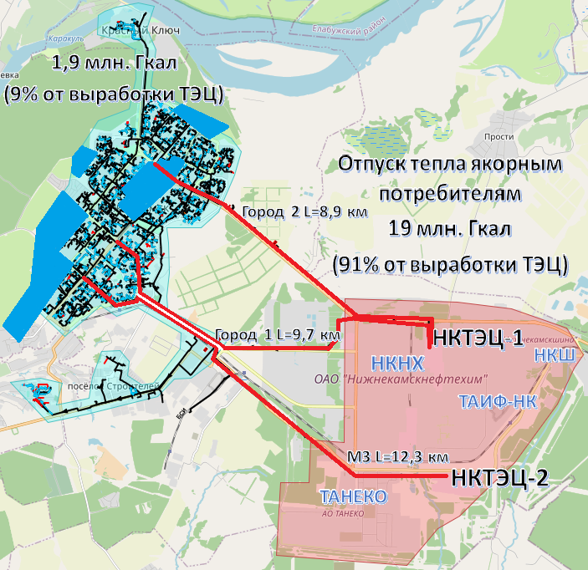
Перспективные зоны застройки, жилая и промышленная зона города Нижнекамска
6

Slide 7
Основные положения мастер-плана
Утвержденный вариант при актуализации на 2025г. - перекладка тепловых сетей для обеспечения надежности с привлечением дополнительных инвестиций за счет перехода в «Ценовые зоны» и государственной бюджетной поддержки.
Вариант при актуализации на 2026г. – перекладка тепловых сетей для обеспечения надежности при индексации тарифа, с дополнительным привлечением средств Республиканских программ.
Для повышения надежности теплоснабжения при разработке мастер-плана рассмотрены следующие мероприятия:
Строительство новых котельных в целях замещения изношенных магистральных сетей Город-1 и 2, М-3 и БСИ в различной конфигурации;
Строительство перемычки на тепловых сетях, при котором создается возможность перераспределения тепловой энергии в целях обеспечения бесперебойного теплоснабжения и оптимизации загрузки источников;
Оптимизация количества и длин магистральных тепловодов путем строительства нового тепловода диаметром 1020 мм. взамен тепловодов Город-1 и БСИ;
Установка АИТП в разрезе планов по ремонту (реконструкции) центральных тепловых пунктов;
Строительство отдельно стоящих котельных в н.п. Большое Афанасово, Строителей и Красный Ключ.
7

Slide 8
Технико-экономическое сравнение сценариев перспективного развития системы теплоснабжения города Нижнекамск
Наименование мероприятия | Стоимость мероприятия | Сценарий 1 | Сценарий 2 | Сценарий 3 | Сценарий 4
Строительство котельной на тепловоде Город-1, тыс. руб. (с НДС) | 1 156 372 | 1 156 372
Строительство котельной на тепловоде Город-2, тыс. руб. (с НДС) | 1 284 874,90 | 1 284 874,9
Строительство котельной на тепловоде М-3, тыс. руб. (с НДС) | 2 312 744,00 | 2312744
Строительство котельной на тепловоде БСИ, тыс. руб. (с НДС) | 415 912,30 | 415912,3
Строительство перемычки магистральных тепловых сетей тепловода №1 | 127 242,46 |  | 127 242,46
БМК п.Красный Ключ | 115 317,30 |  | 115 317,30
БМК п. Большое Афанасово | 60 423,90 |  | 60 423,90
БМК п. Строителей | 13 784,60 |  | 13 784,60
Новый тепловод dу1000 | 1 028 035,00 |  |  | 1 028 035,00
Установка индивидуальных тепловых пунктов | 587 941,27 |  |  |  | 587 941,27
Капитальные вложения, млн. руб. (с НДС) | 7 102 647,73 | 5 169 903,20 | 316 768,26 | 1 028 035,00 | 587 941,27
8

Slide 9
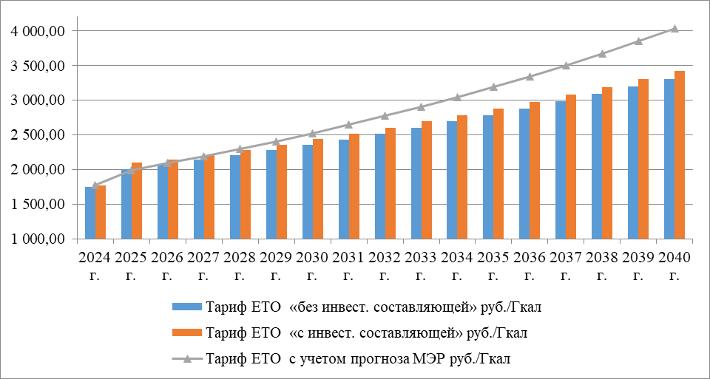
Рост тарифа на тепловую энергию для конечного потребителя
9

Slide 10

СПАСИБО ЗА ВНИМАНИЕ
ООО ИЦ «Энергопрогресс»
420044, г. Казань, ул. Волгоградская, 34
тел.: +7 (843) 200-02-59
факс: +7 (843) 520-28-78
inbox@eprog.tatenergo.ru
www.eprog.ru

